Slide 1
2.11 Returns (+recap)
노시윤

Slide 2
문제점
지금까지는 console.log( )나 alert( )로 결과값을 ‘확인‘
그래서 그 값을 얻으려면?

Slide 3
해결방법 = return
해결은 매우 간단하다.
함수의 결과에 해당하는 변수에 return을 써주면 된다
이렇게 하면, 함수의 결과를 출력 받을 수 있다.
단, 이때 return을 선언한 이후 행은 실행되지 않는다
(함수가 그 자리에서 종료)

Slide 4
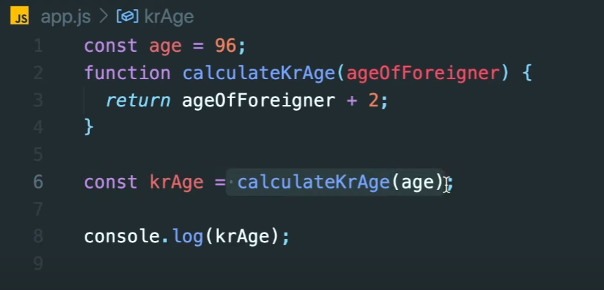
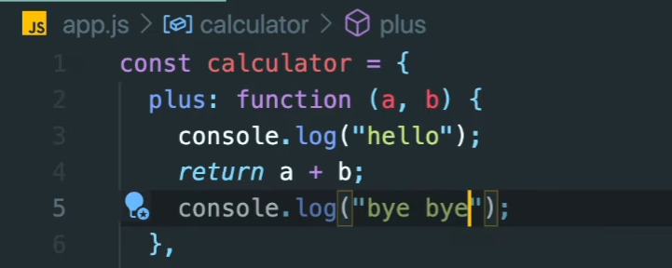
강의 중 제시된 예시

